Slide 1
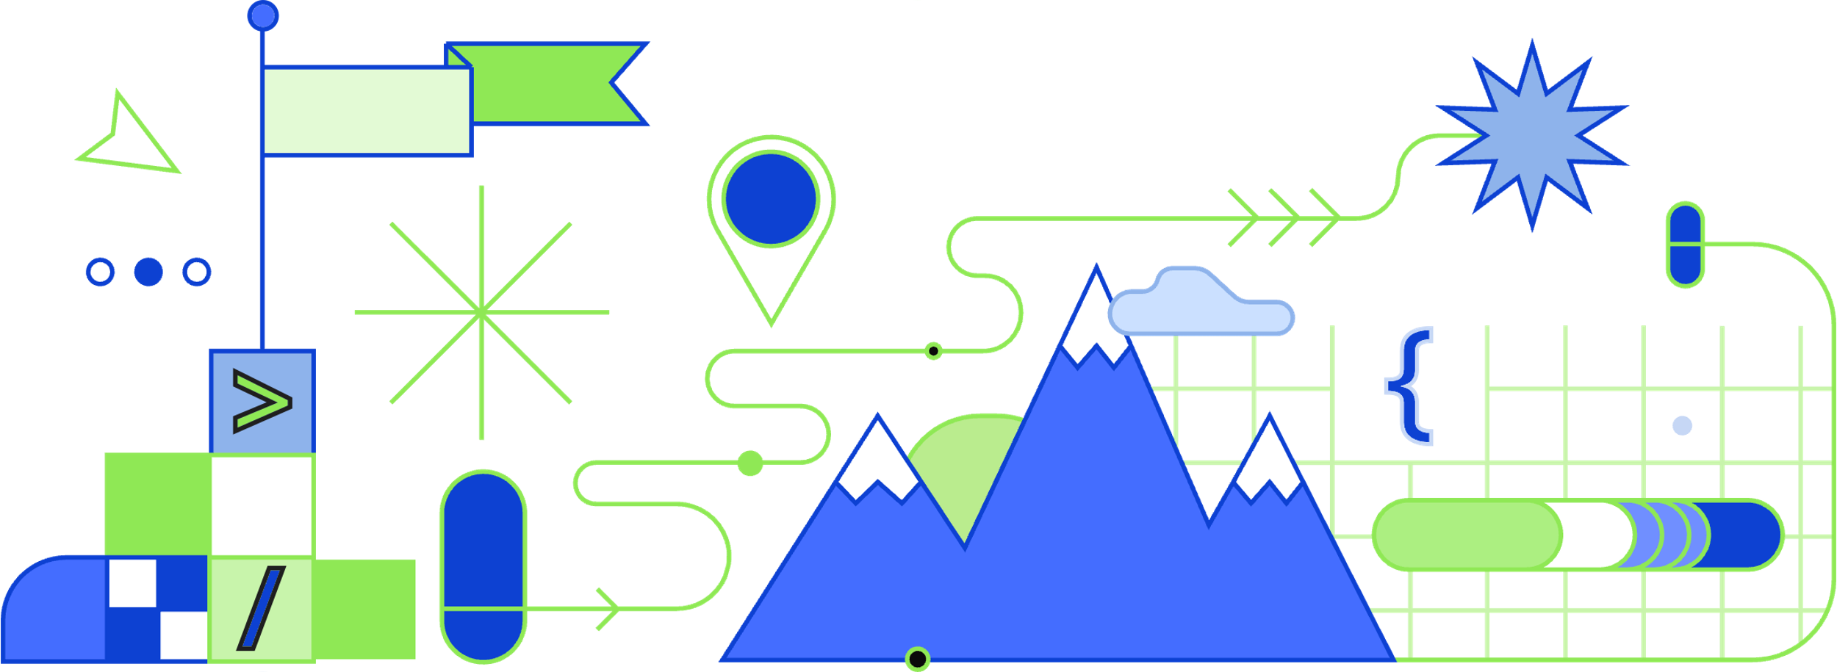

Название команды
Go-Goal

Slide 2
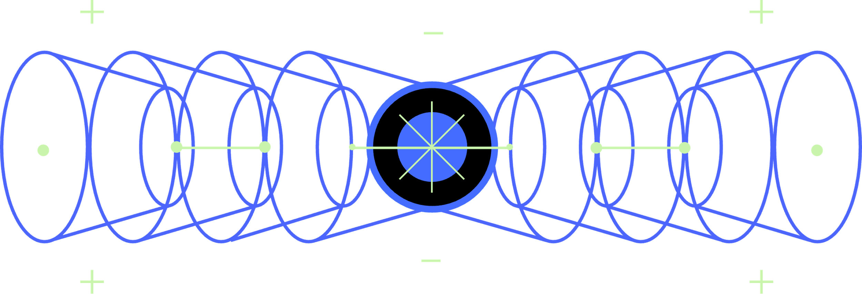
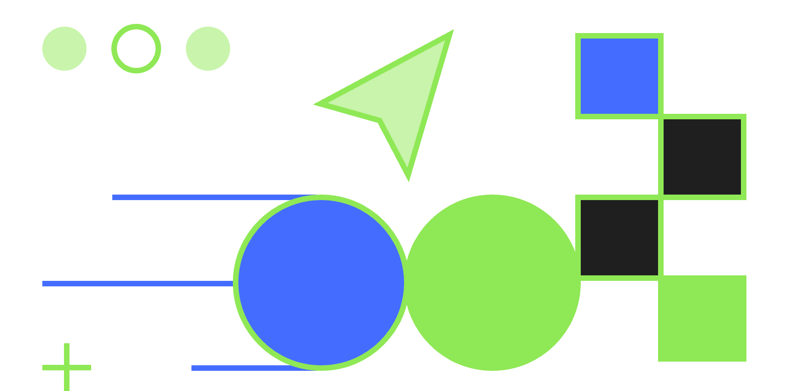
Описание решения
Наше решение основывается на градиентном бустинге классификаторной модели и векторизации строк посредством TF-IDF.
Такой подход нам дарит:
Эффективность – обработка 180 тысяч строк в считанные секунды
Легковесность – малозатратные и высокоскоростные алгоритмы машинного обучения
Масштабируемость – возможность добавить обработку новой категории в пару действий
Гибкость
Масштабируемость
Скорость

Slide 3
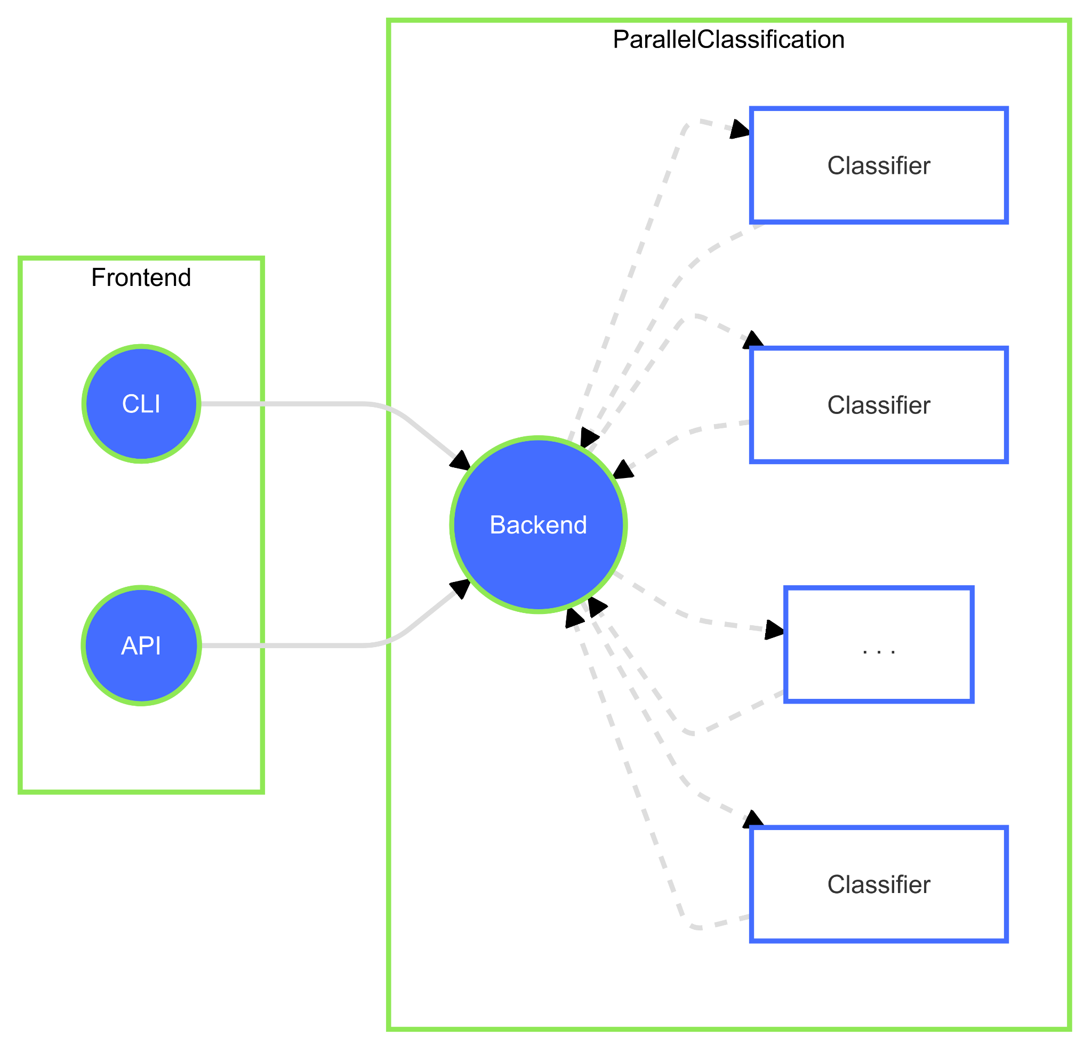
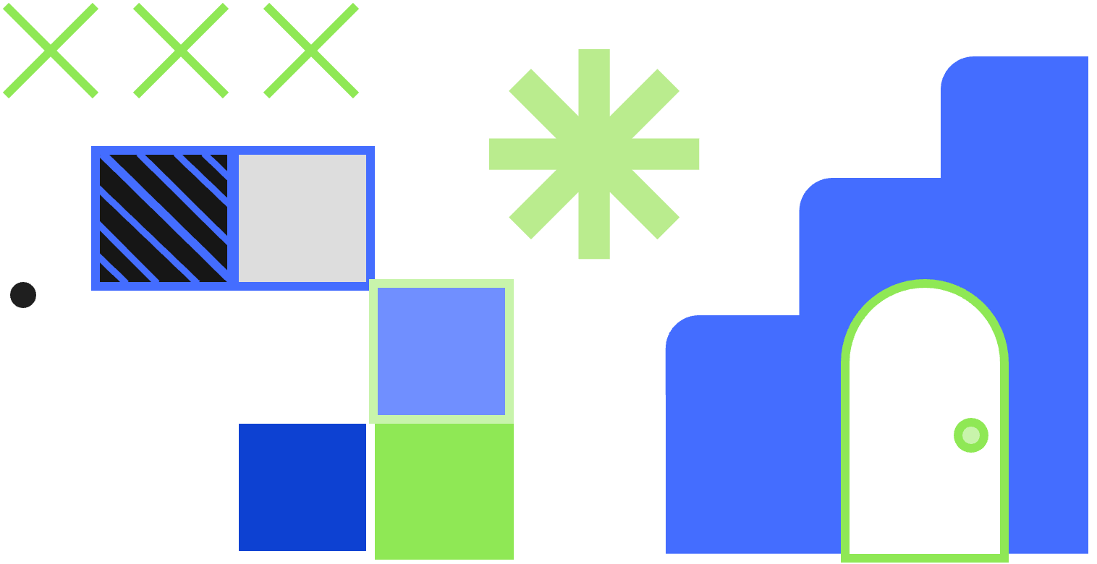
Архитектура решения
Мы предлагаем монолитные решения на Python и Go с использованием bindings.
Архитектура имеет ярко выраженную сегрегацию на frontend и backend.
Backend решения легковесный, легко интегрируемый в приложения и легко поддающийся архитектурному и горизонтальному масштабированию.
Frontend решения предлагает CLI и возможность обращения по API.
Предоставлено множество выходных форматов, конфигурируемых при помощи параметров запроса.
Параллельная обработка батчей.

Slide 4

Примеры работы
продукта
Error Statistics (rates_dirty)
Column capacity | 0.04
Column bedding | 0.04
Column view | 0.02
Column bathroom | 0.01
Column class | 0.02
Column quality | 0.03
Column bedrooms | 0.01
Column club | 0.01
Column floor | 0.01
Column balcony | 0.00
f1-score
capacity | 0.98
bedding | 0.91
view | 1.00
bathroom | 0.99
class | 0.96
quality | 0.99
bedrooms | 1.00
club | 1.00
floor | 0.99
balcony | 1.00

Slide 5
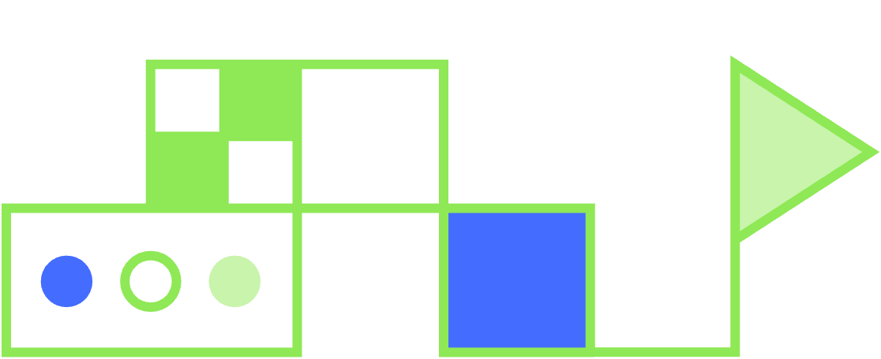
Состав команды
Соколов Анатолий
Пархоменко Кирилл
Степутенко Илья

